Slide 1

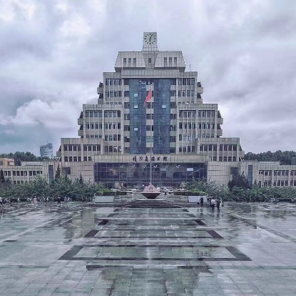
十二导联心电图简介
“与心脏电生理及解剖结构密切相关的物理检查手段”
汇报人：李锡洋
2
0
2
0

Slide 2
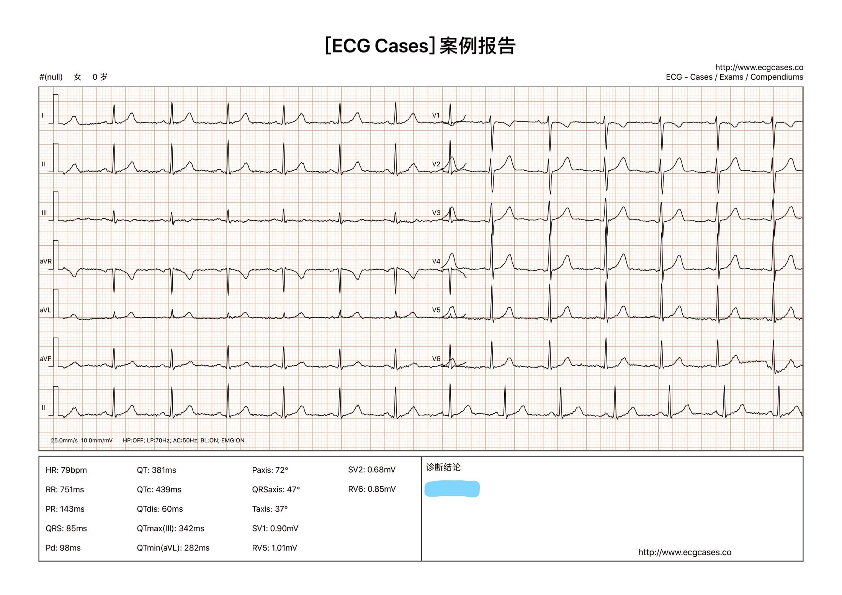

Slide 3

心血管系统生理
心脏传导结构及功能
正常心电图描记与判读
异常心电图
目 录

Slide 4

01
心血管系统生理基础

Slide 5
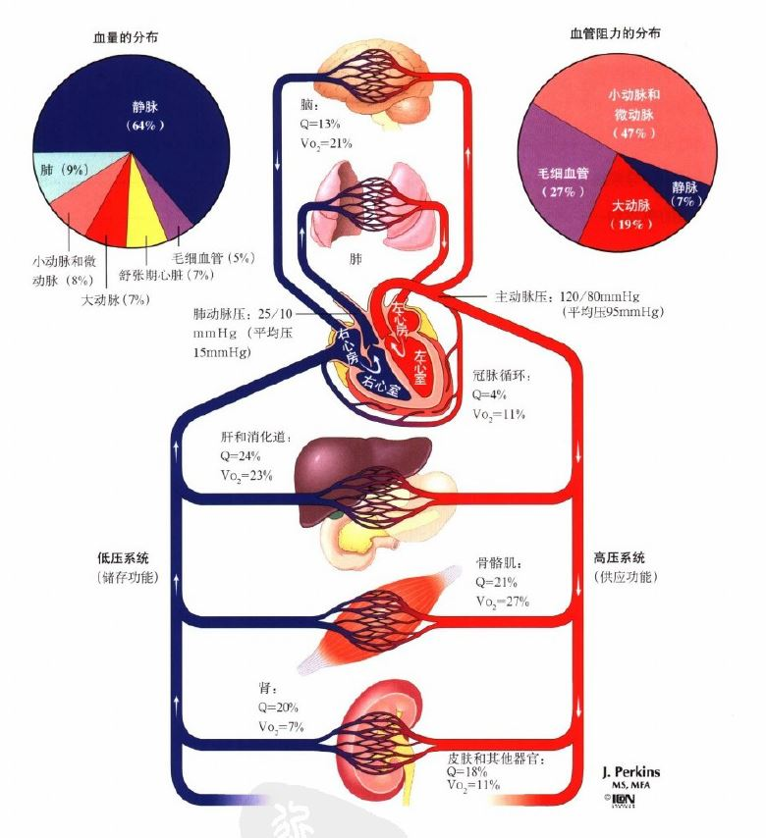
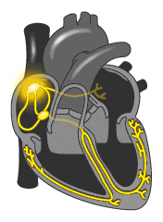
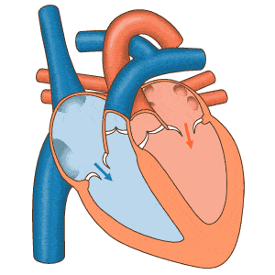
一、心血管系生理基础
1.心脏内部大致分为左右心房、左右心室共4个“小房子”
2.左心室厚度比右心更厚

Slide 6
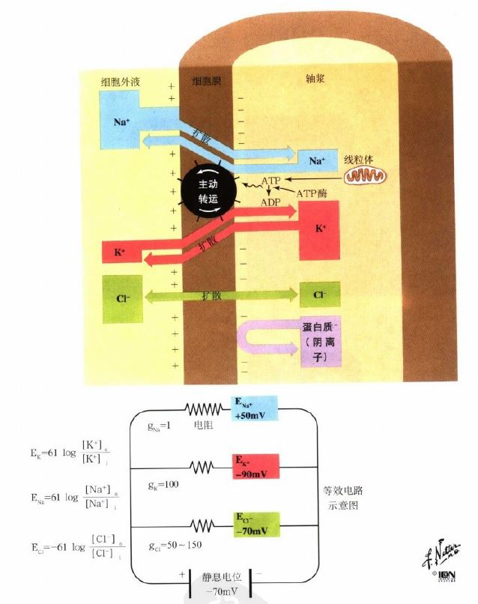
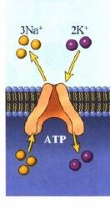
二、细胞的生物电现象
“外正内负”的静息电位是细胞电活动的基础
静息电位形成的条件：1.细胞膜的屏障作用及选择通透性
2.各种跨膜转运泵：Na+ K+ 泵

Slide 7
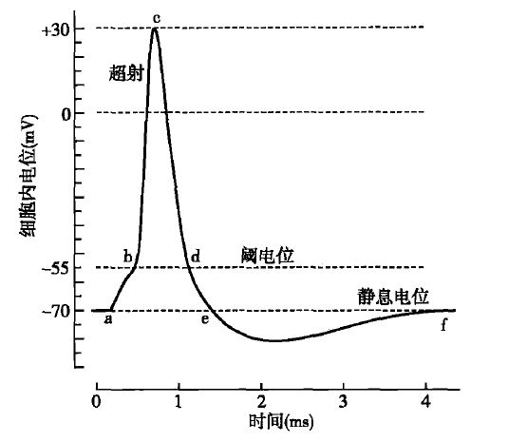
二、细胞的生物电现象

Slide 8
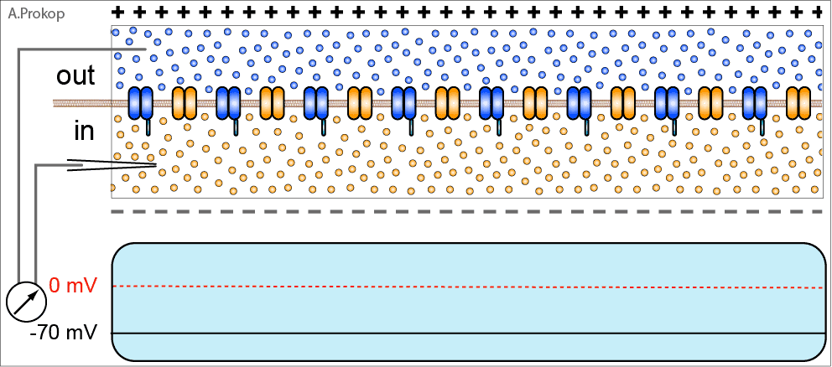
二、细胞的生物电现象

Slide 9
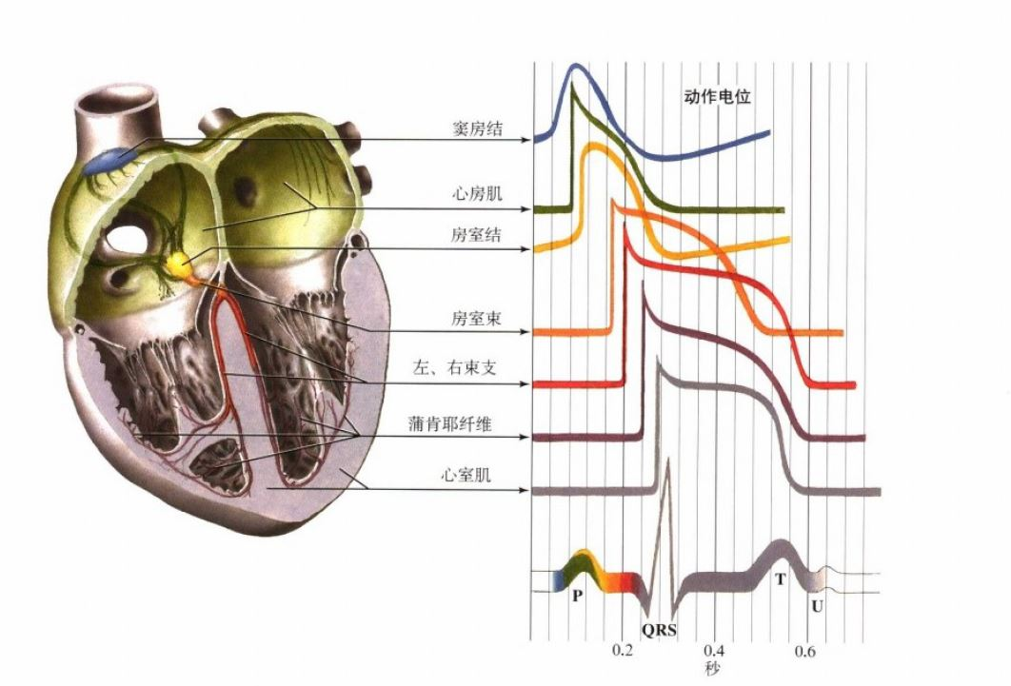
三、心肌组织生物电现象特点

Slide 10
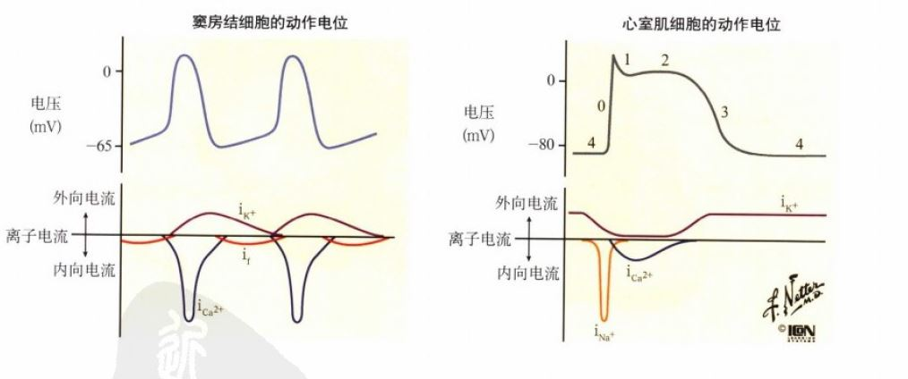
三、心肌组织生物电现象特点
1.钙离子通道开放产生2期平台期。这一特征使心肌细胞不应期显著延长
1.窦房结P细胞存在微弱但持续的If电流，导致细胞不断的去极化，反复发生动作电位。既拥有“自律性”。

Slide 11
02
心脏传导结构及功能

Slide 12
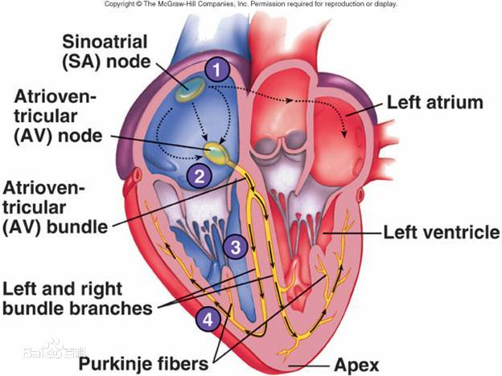
一、心脏电信号传导结构
窦房结
房室结
房室束
左右束支
浦肯野纤维

Slide 13
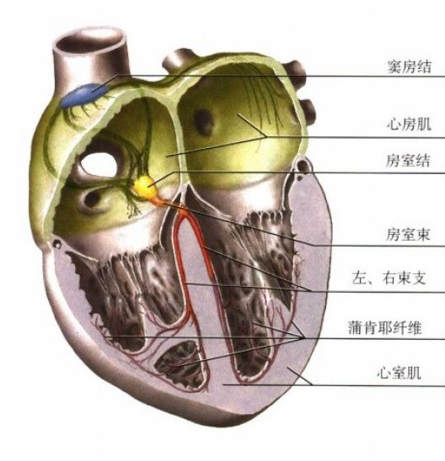
一、心脏电信号传导结构
1.心脏活动电信号的传导一般情况下由窦房结发出。因为他的自律性最强（自动去极化最快）
2.即使是心室肌等工作细胞也具有传导电信号的能力，但传导速度比浦肯野纤维等传导细胞慢很多。
3.正常情况下，心房和心室之间没有心肌组织直接相连。房室结及房室束是传导电信号的唯一通路

Slide 14
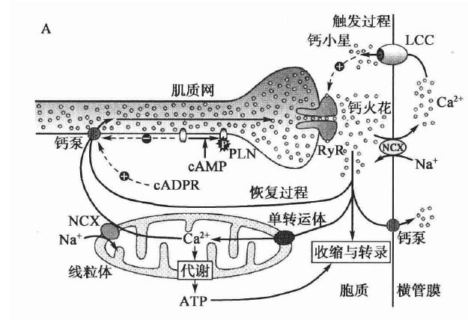
二、兴奋-收缩偶联
1.心肌细胞动作电位触发一系列通道激活，导致心肌细胞内质网中的钙离子释放，产生肌丝滑动（收缩）

Slide 15
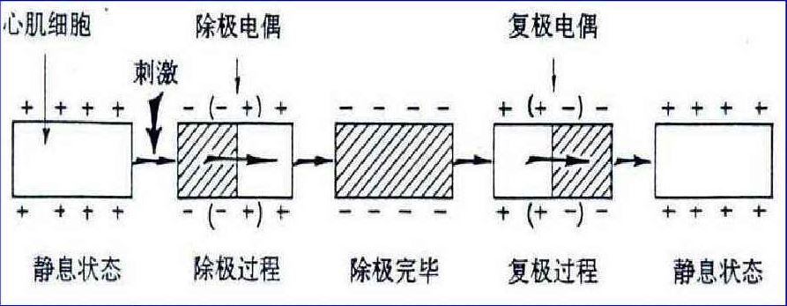
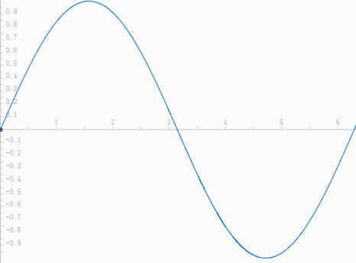
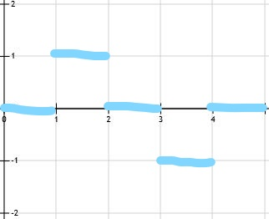
三、基础总结及延伸
窦房结
房室结
房室束
左右束支
浦肯野纤维

Slide 16
03
正常心电图描记与判读

Slide 17
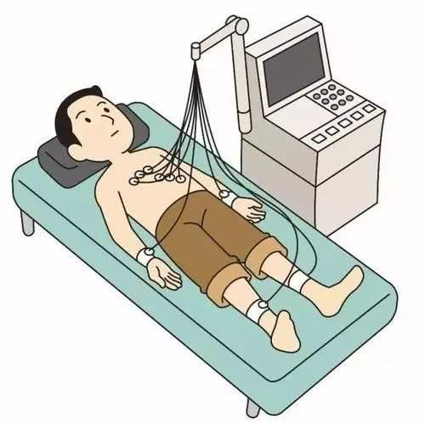
一、标准导联

Slide 18
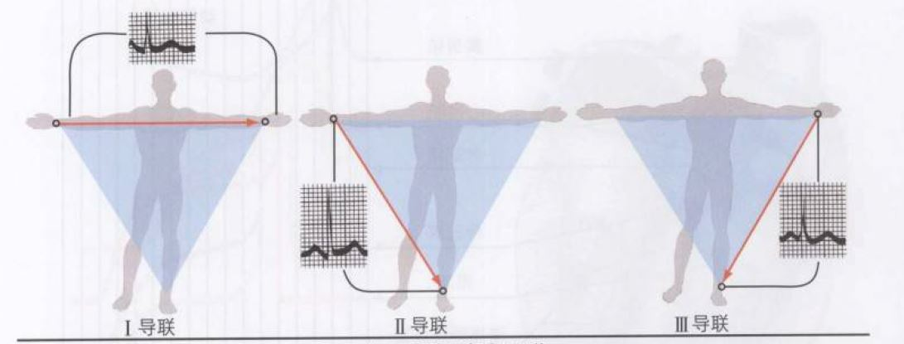
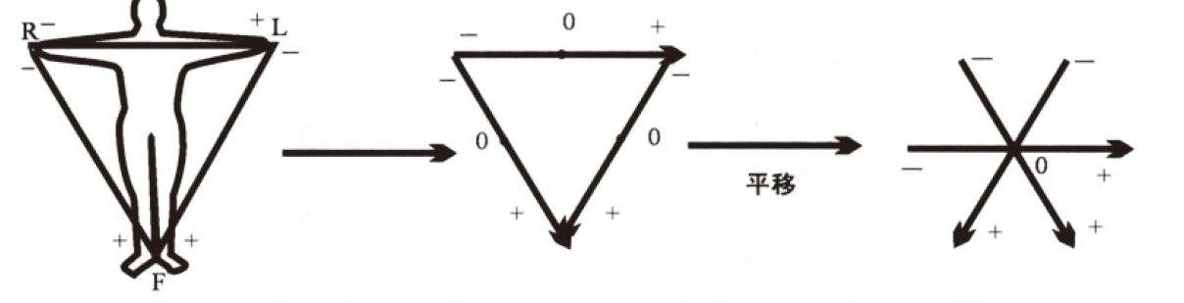
一、标准导联
I导联： 从右手电极到左手电极为正方向
II导联： 从右手电极到左脚电极为正方向
III导联：从左手电极到左脚电极为正方向

Slide 19
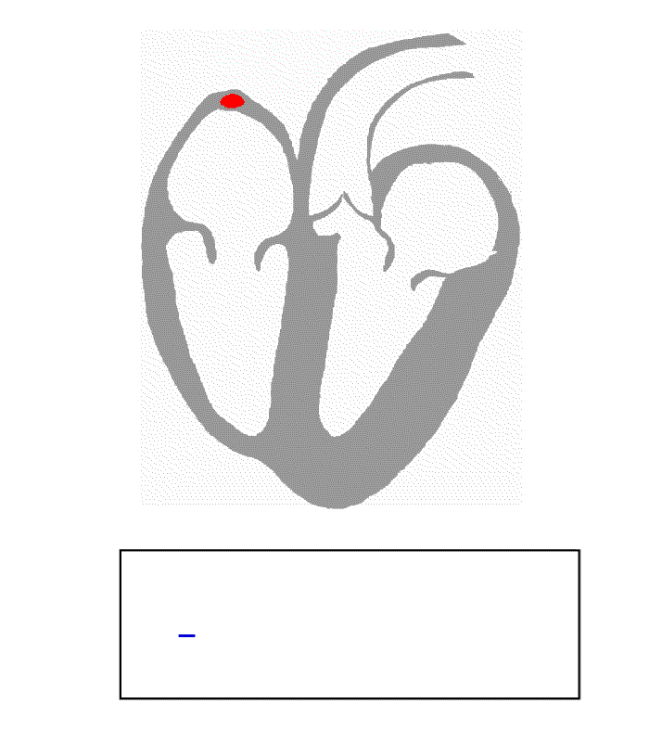
一、II导联描记过程

Slide 20
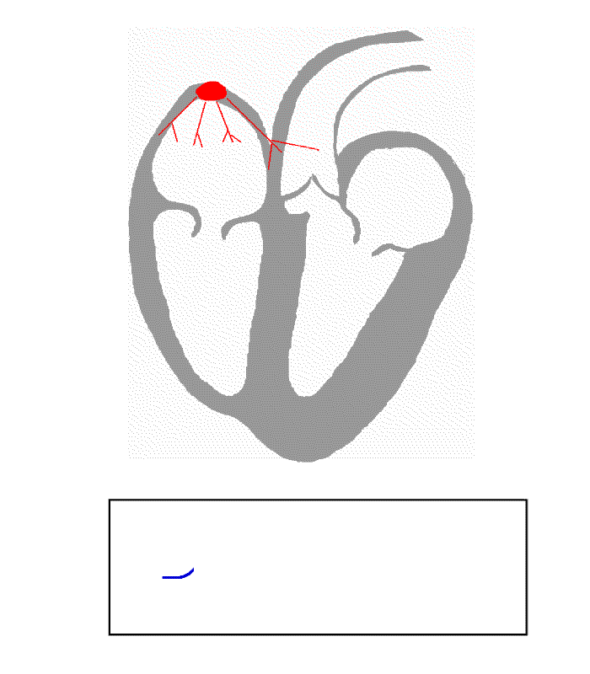
一、II导联描记过程

Slide 21
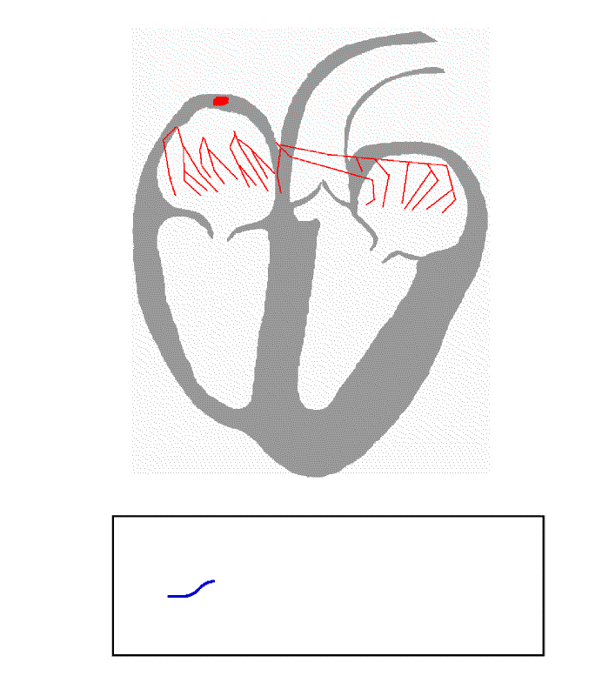
一、II导联描记过程

Slide 22
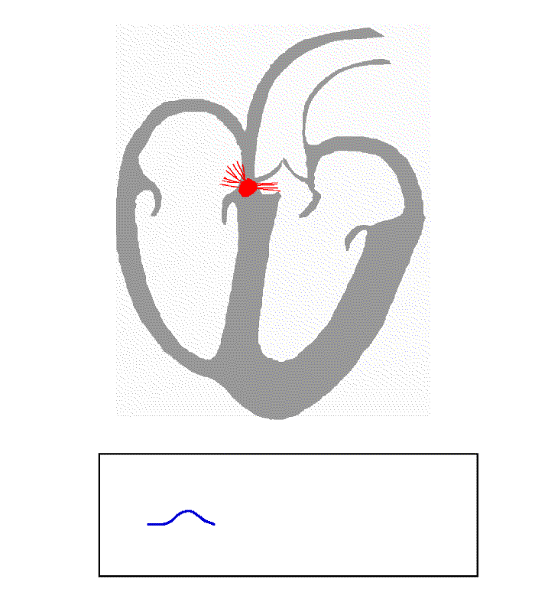
一、II导联描记过程

Slide 23
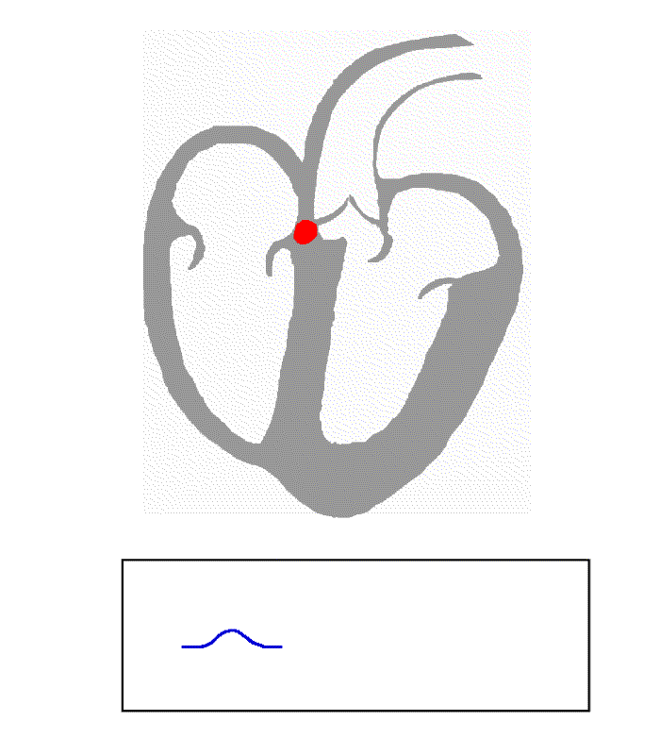
一、II导联描记过程

Slide 24
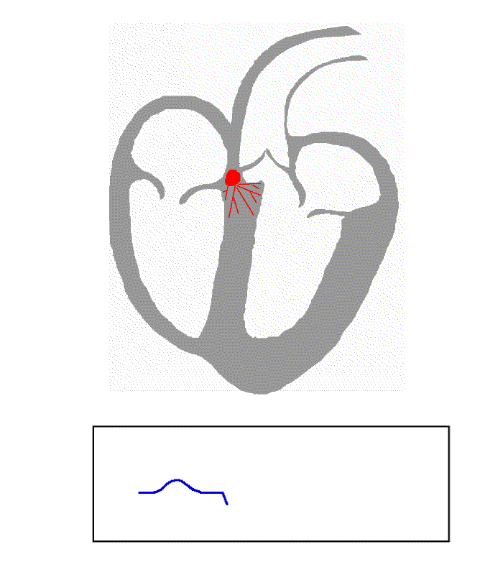
一、II导联描记过程

Slide 25
一、心脏电信号传导结构

Slide 26
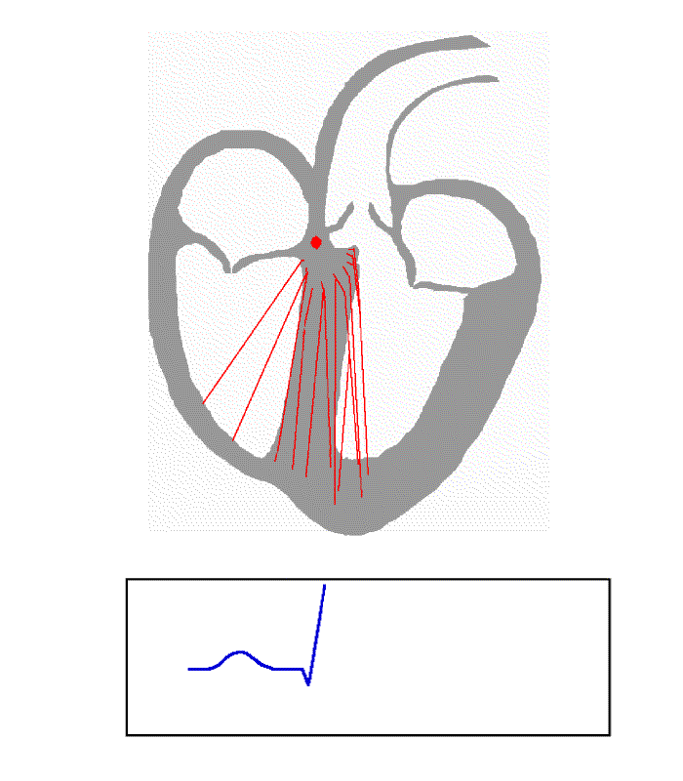
一、II导联描记过程

Slide 27
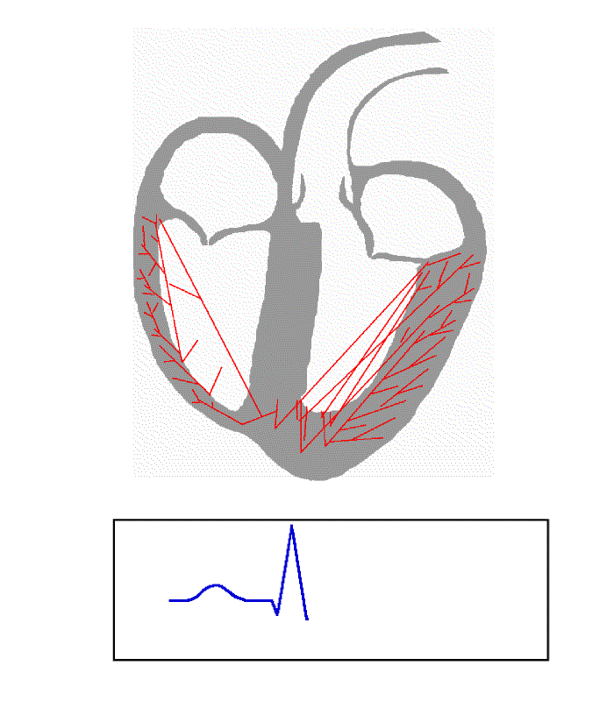
一、II导联描记过程

Slide 28
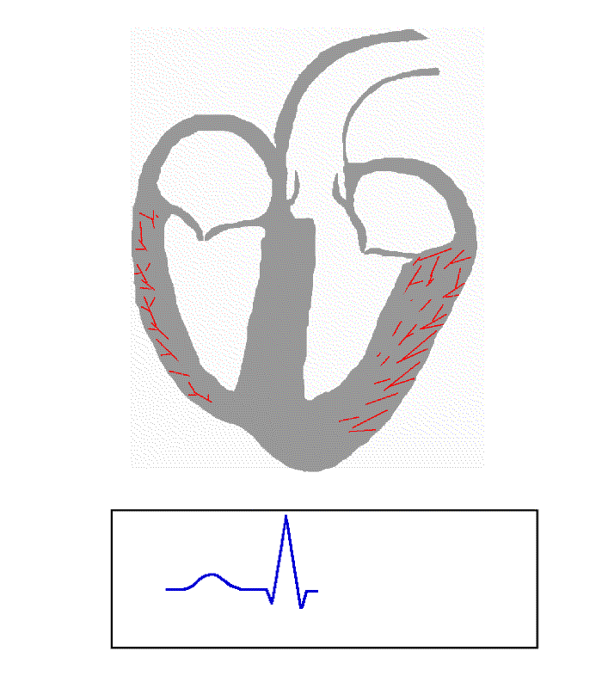
一、II导联描记过程

Slide 29
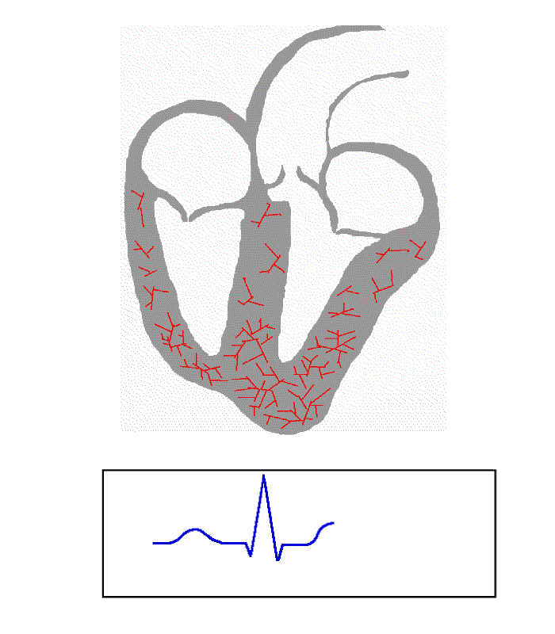
一、II导联描记过程

Slide 30

一、II导联描记过程

Slide 31
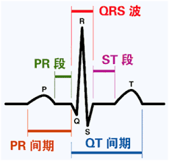
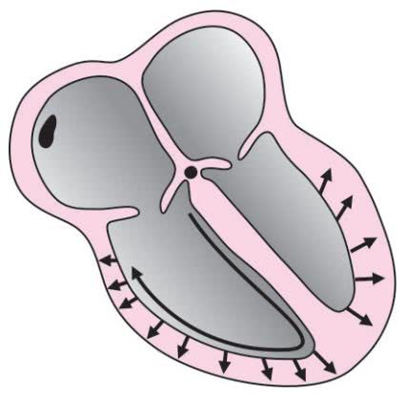
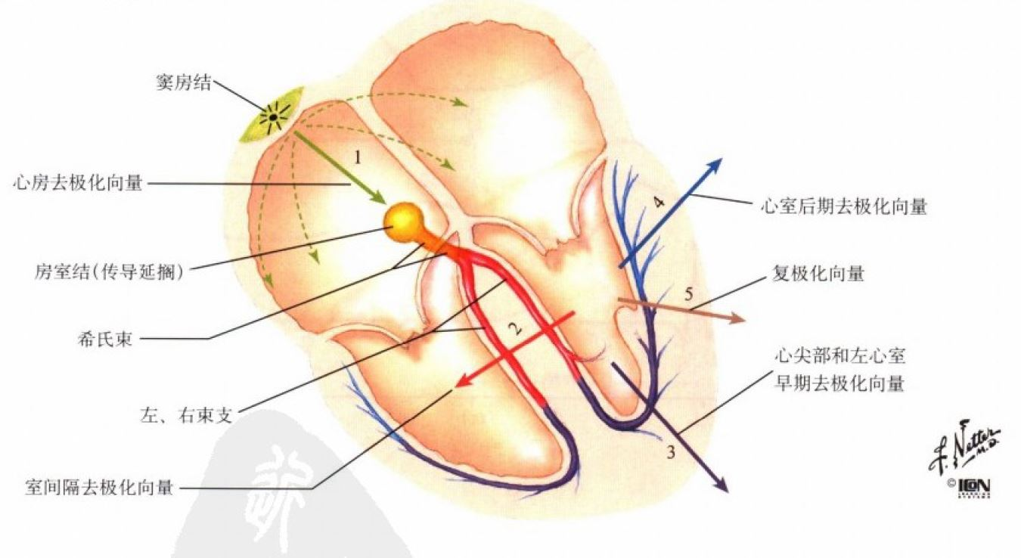
一、II导联描记过程

Slide 32
二、由II导联推广到肢体导联
I导联： 从右手电极到左手电极为正方向
II导联： 从右手电极到左脚电极为正方向
III导联：从左手电极到左脚电极为正方向

Slide 33
二、由II导联推广到肢体导联
I导联
II导联
I导联
II导联
III导联

Slide 34
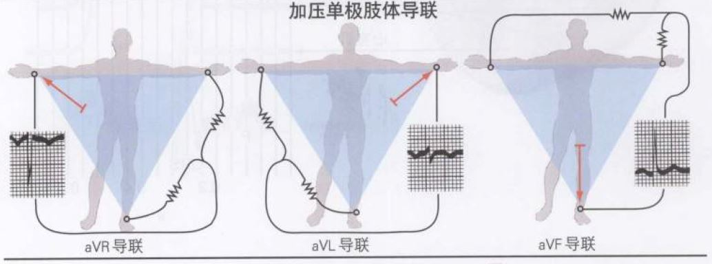
二、由II导联推广到肢体导联
aVR
aVL
aVF

Slide 35
二、由II导联推广到肢体导联
I导联
aVR
aVL
II导联
I导联
III导联
III导联
II导联
aVF
aVR
aVL
aVF

Slide 36
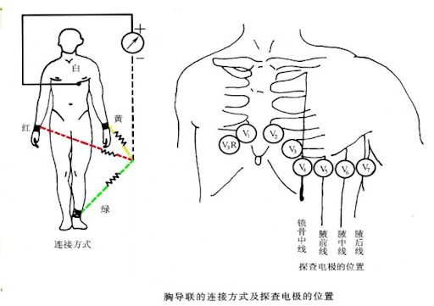
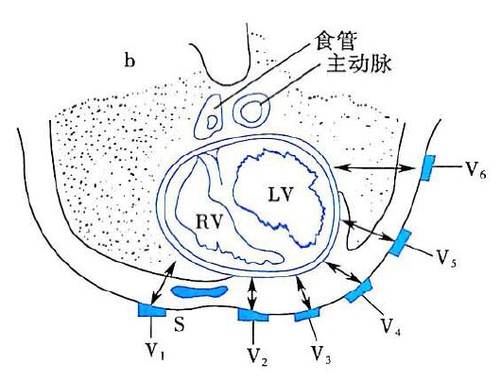
三、胸前导联

Slide 37
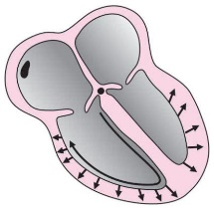
三、胸前导联
V1
V2
V6
V5
V3
V1
V2
V3
V4
V4
V5
V6

Slide 38
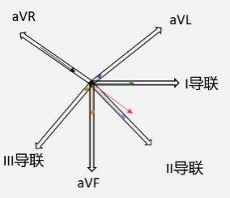
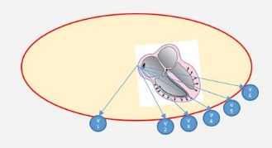
三、十二导联心电图
I导联
V1
II导联
V2
III导联
V3
aVR
V4
aVL
V5
aVF
V6

Slide 39
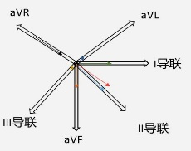

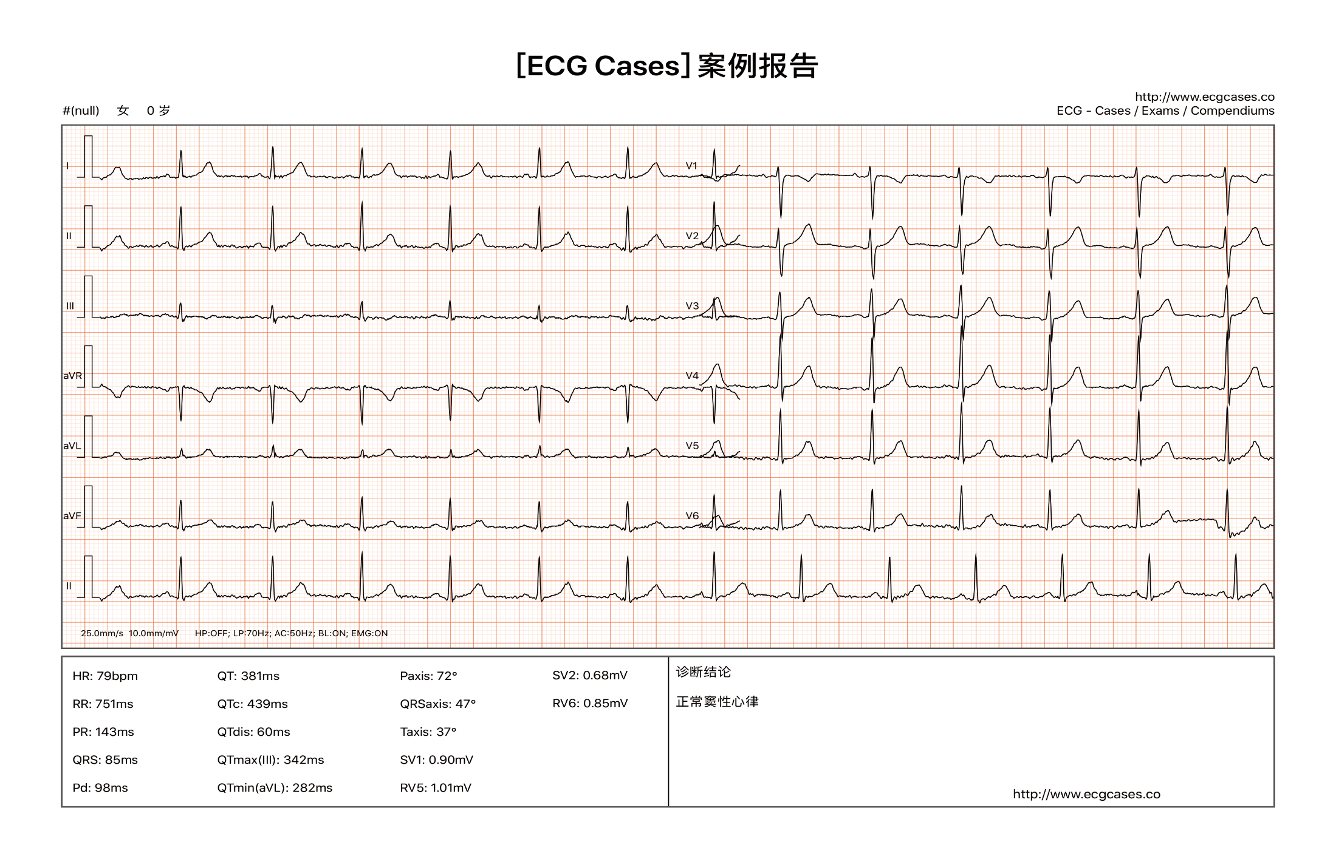
三、十二导联心电图
Nomal sinus rhythm

Slide 40
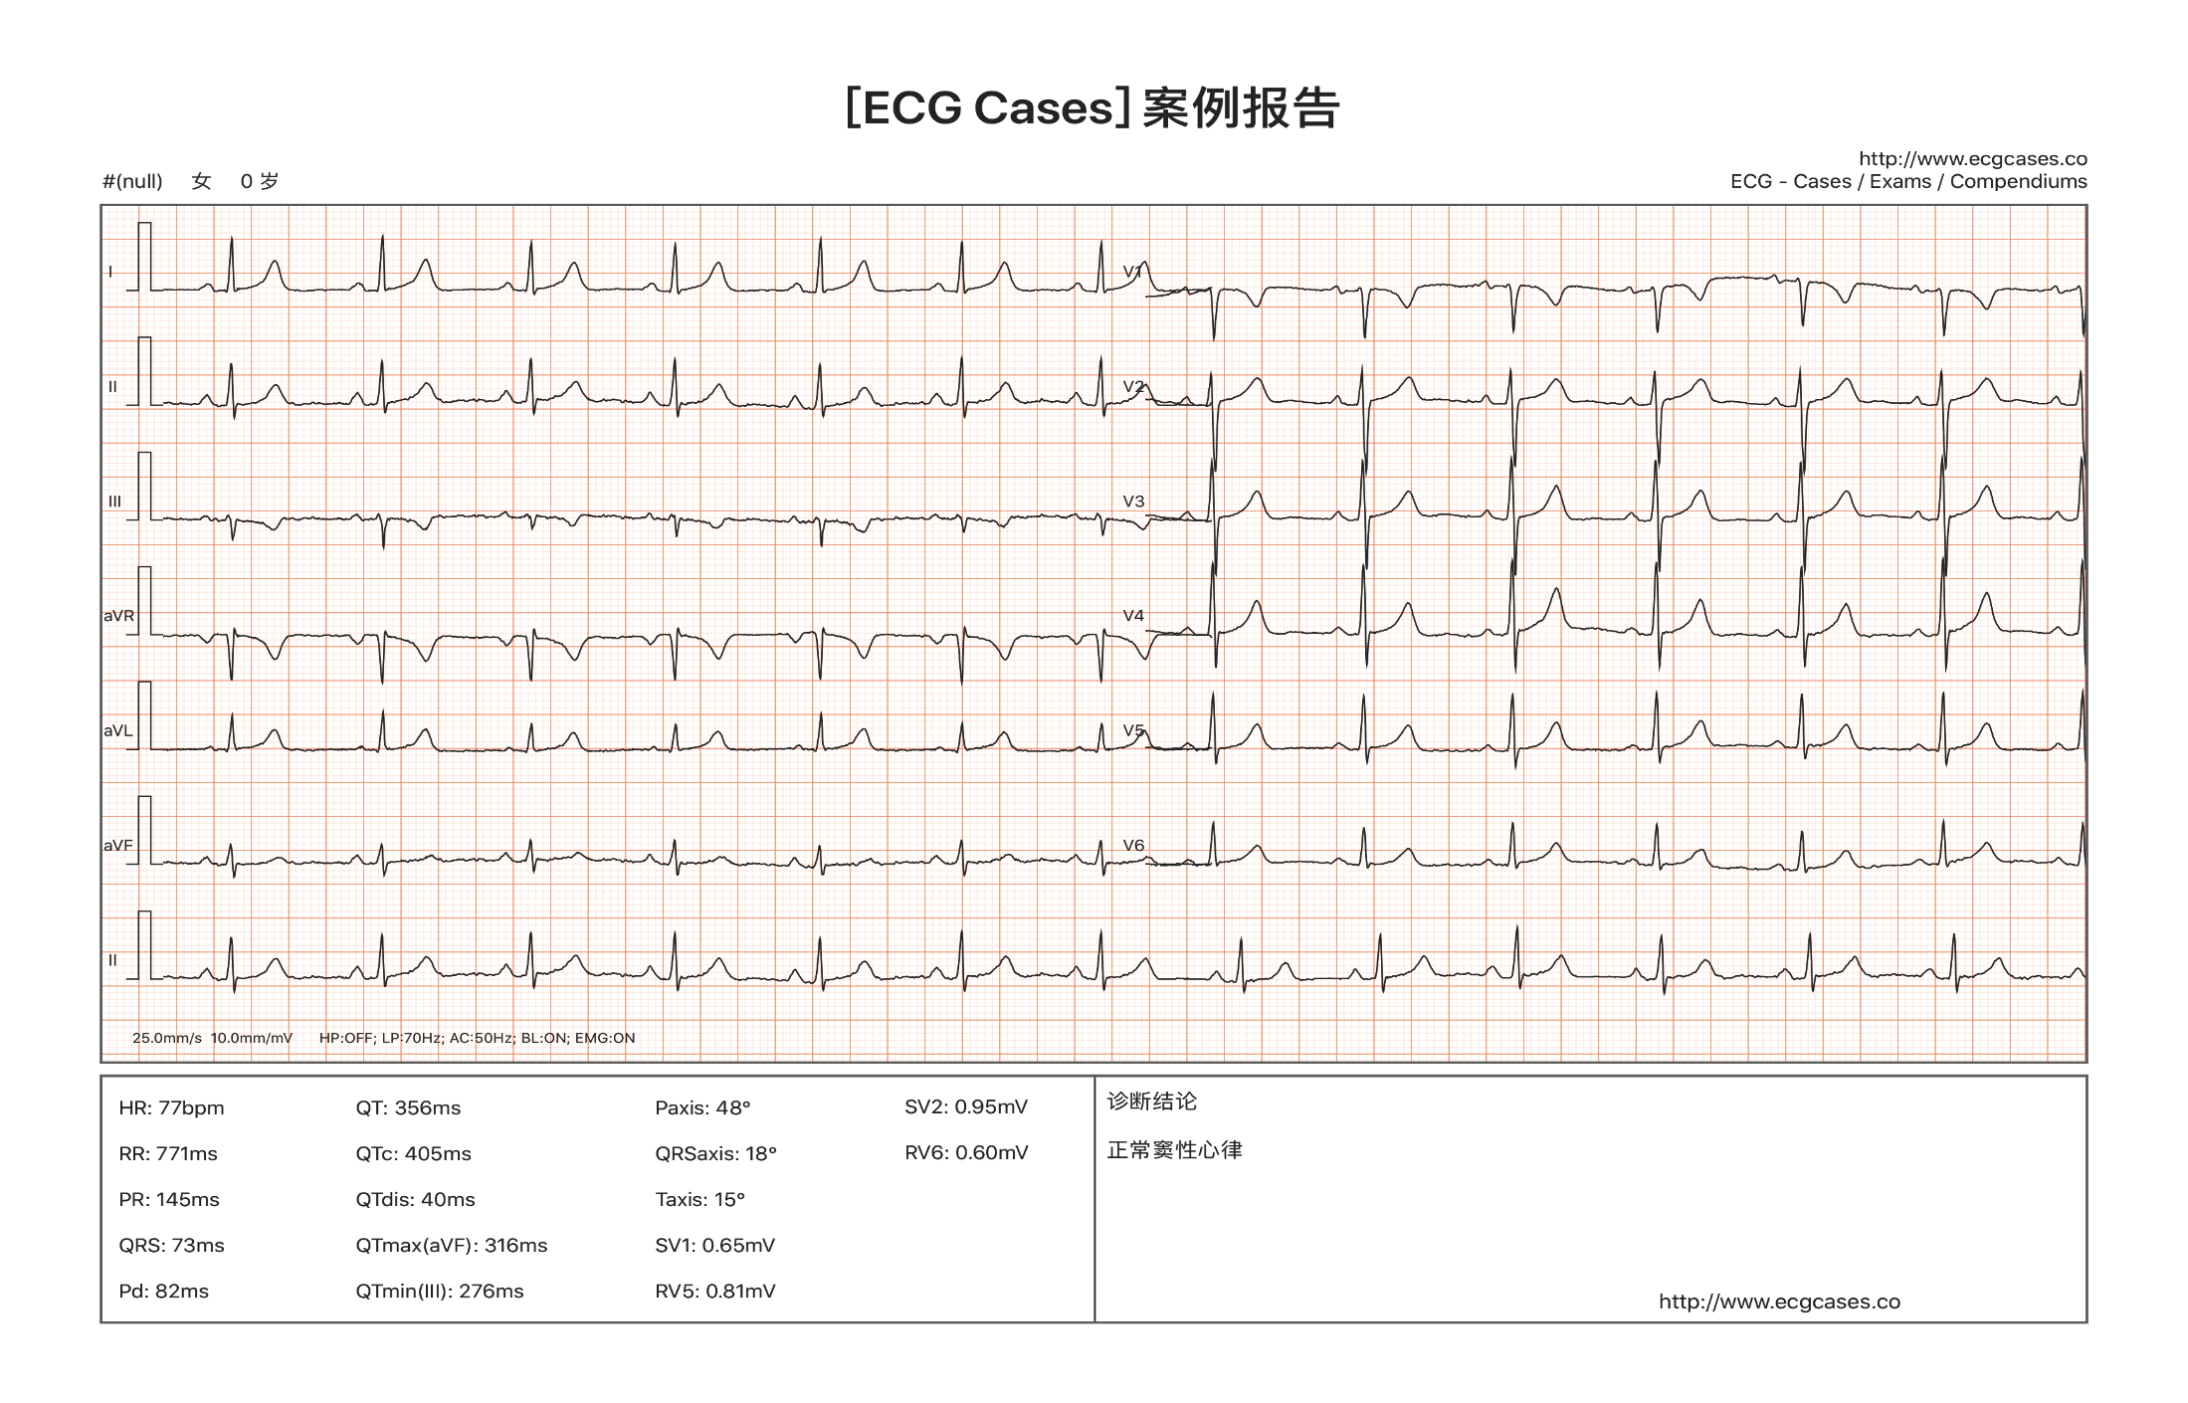
三、十二导联心电图

Slide 41
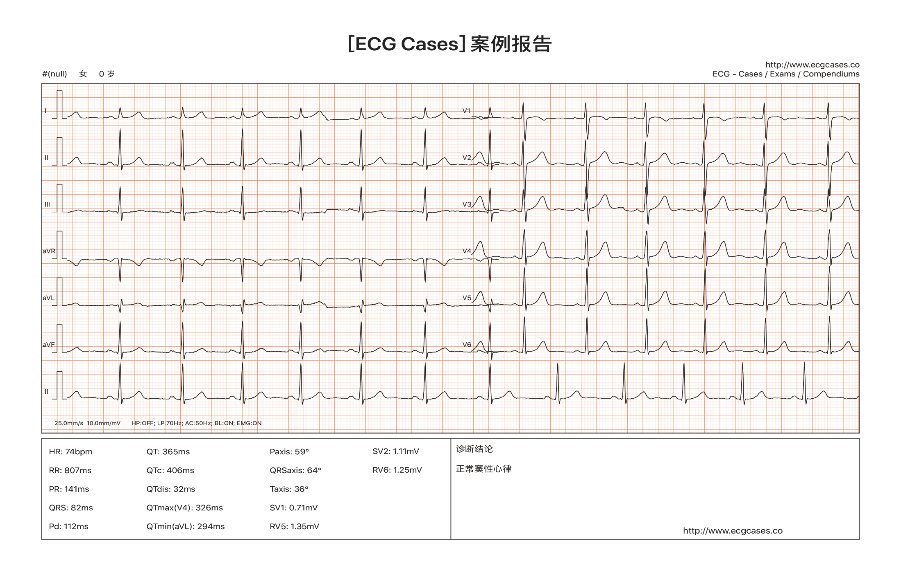
三、十二导联心电图

Slide 42
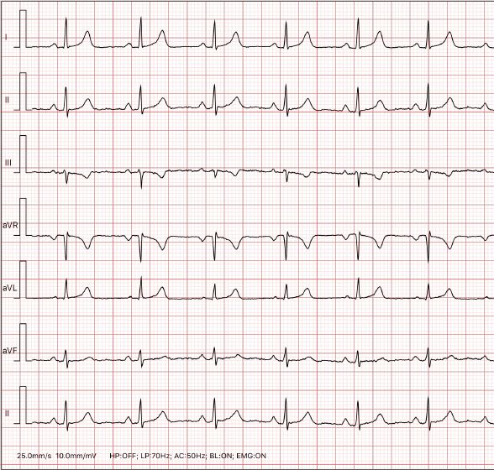
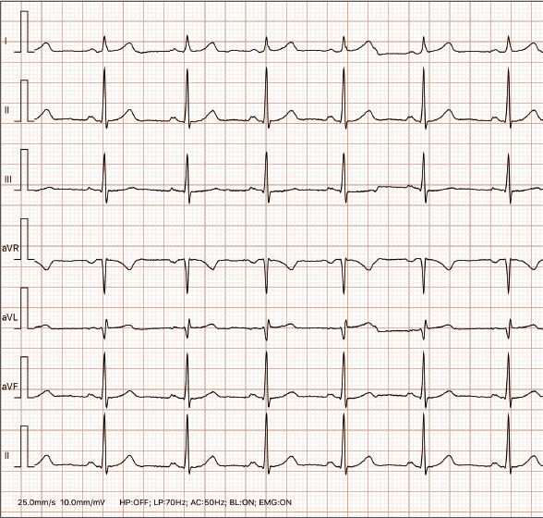
三、十二导联心电图

Slide 43
04
异常心电图

Slide 44
一、正常窦性心律
由窦房结自动地、有节律地产生电信号，电流按传导组织的顺序传送到心脏的各个部位，从而引起心肌细胞的收缩和舒张。既称为窦性心律。窦性心律的心电图必须符合下列两个条件：（1）P波在Ⅰ、Ⅱ、aVF v4-v6导联直立，aVR倒置。（2）P-R间期0.12～0.20秒。在窦性心律的前提下，如果ECG中显示的其他指标也在正常范围之内，则有时称为正常窦性心律,例如心律处于60-100次/分等
首先要存在P波
其次P波形态正常
P波与QRS波群关系稳定

Slide 45
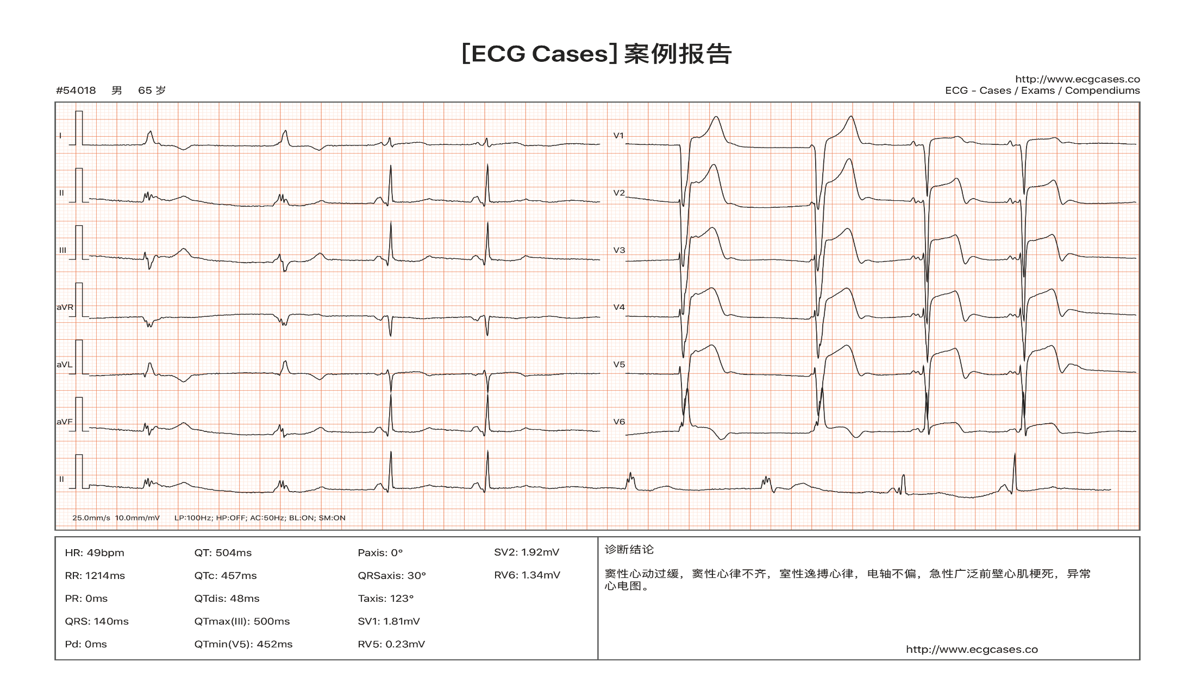
一、正常窦性心律
没有P波 说明窦房结信号没有下传：室性逸搏

Slide 46
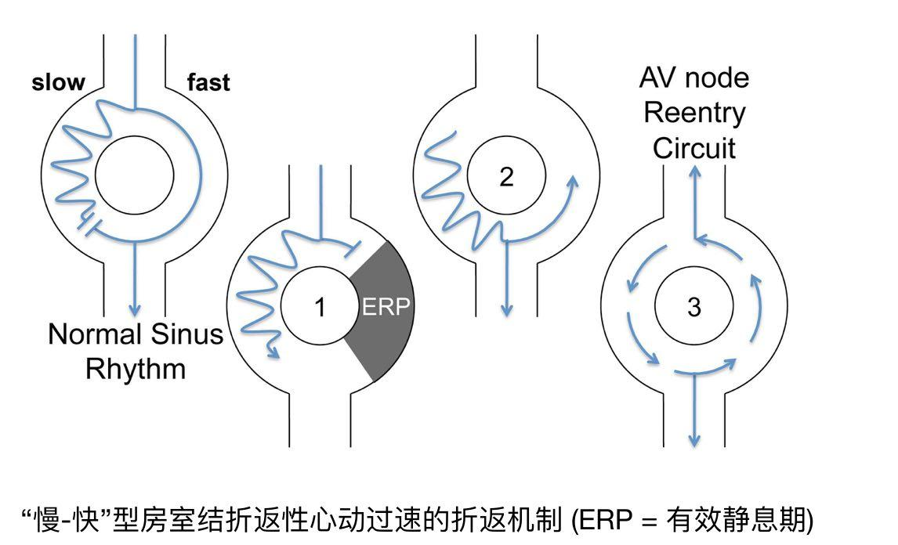
一、正常窦性心律
P波倒置 说明信号由心房底部传导至顶部 该自主节律不可能来源于窦房结：AVNRT(atrioventricular node reentrant tachycardia，房室结折返型心动过速）

Slide 47
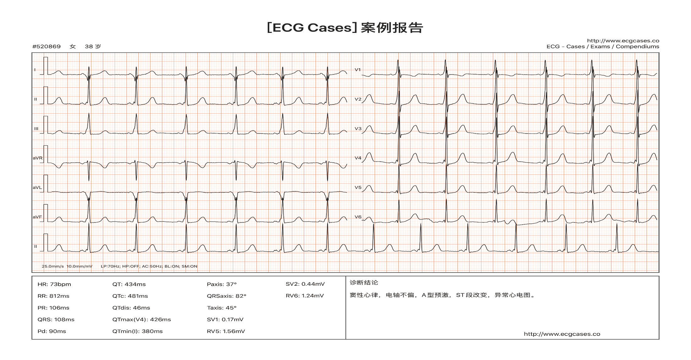
一、正常窦性心律
P-R间期未处于0.12-0.20，若P-R间期小于0.12说明P波下传未走房室结：预激综合征；若大于0.12则属于另一种心律失常：房室传导阻滞，也不能属于正常窦性心律。

Slide 48
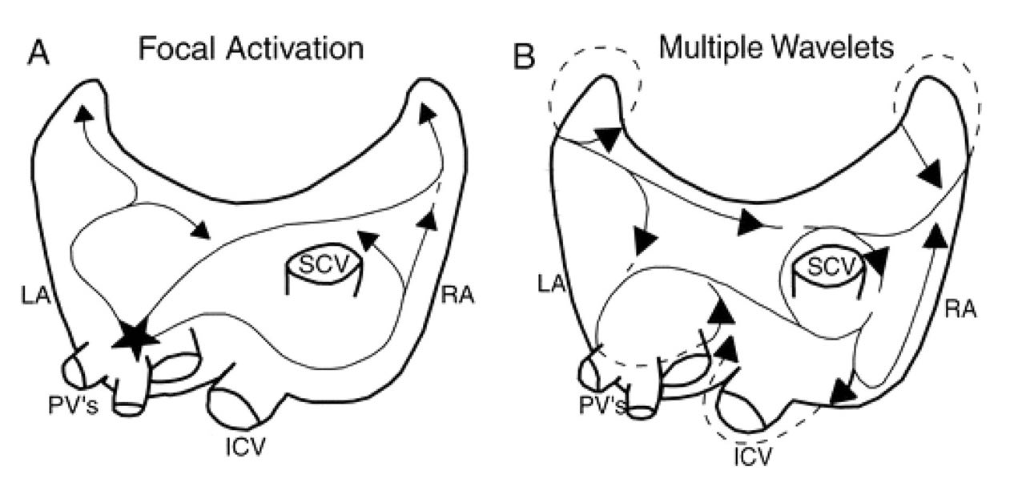
二、心房颤动
心房颤动发病机制尚不完全明确，但与心房肌电生理特性改变密切相关。且目前认为起始机制与维持机制不同。在心电图上主要有以下特征性改变：心室率（R-R）绝对不齐。心房波P显示不清，取而代之的350-600次/分的（房颤波）f波。

Slide 49
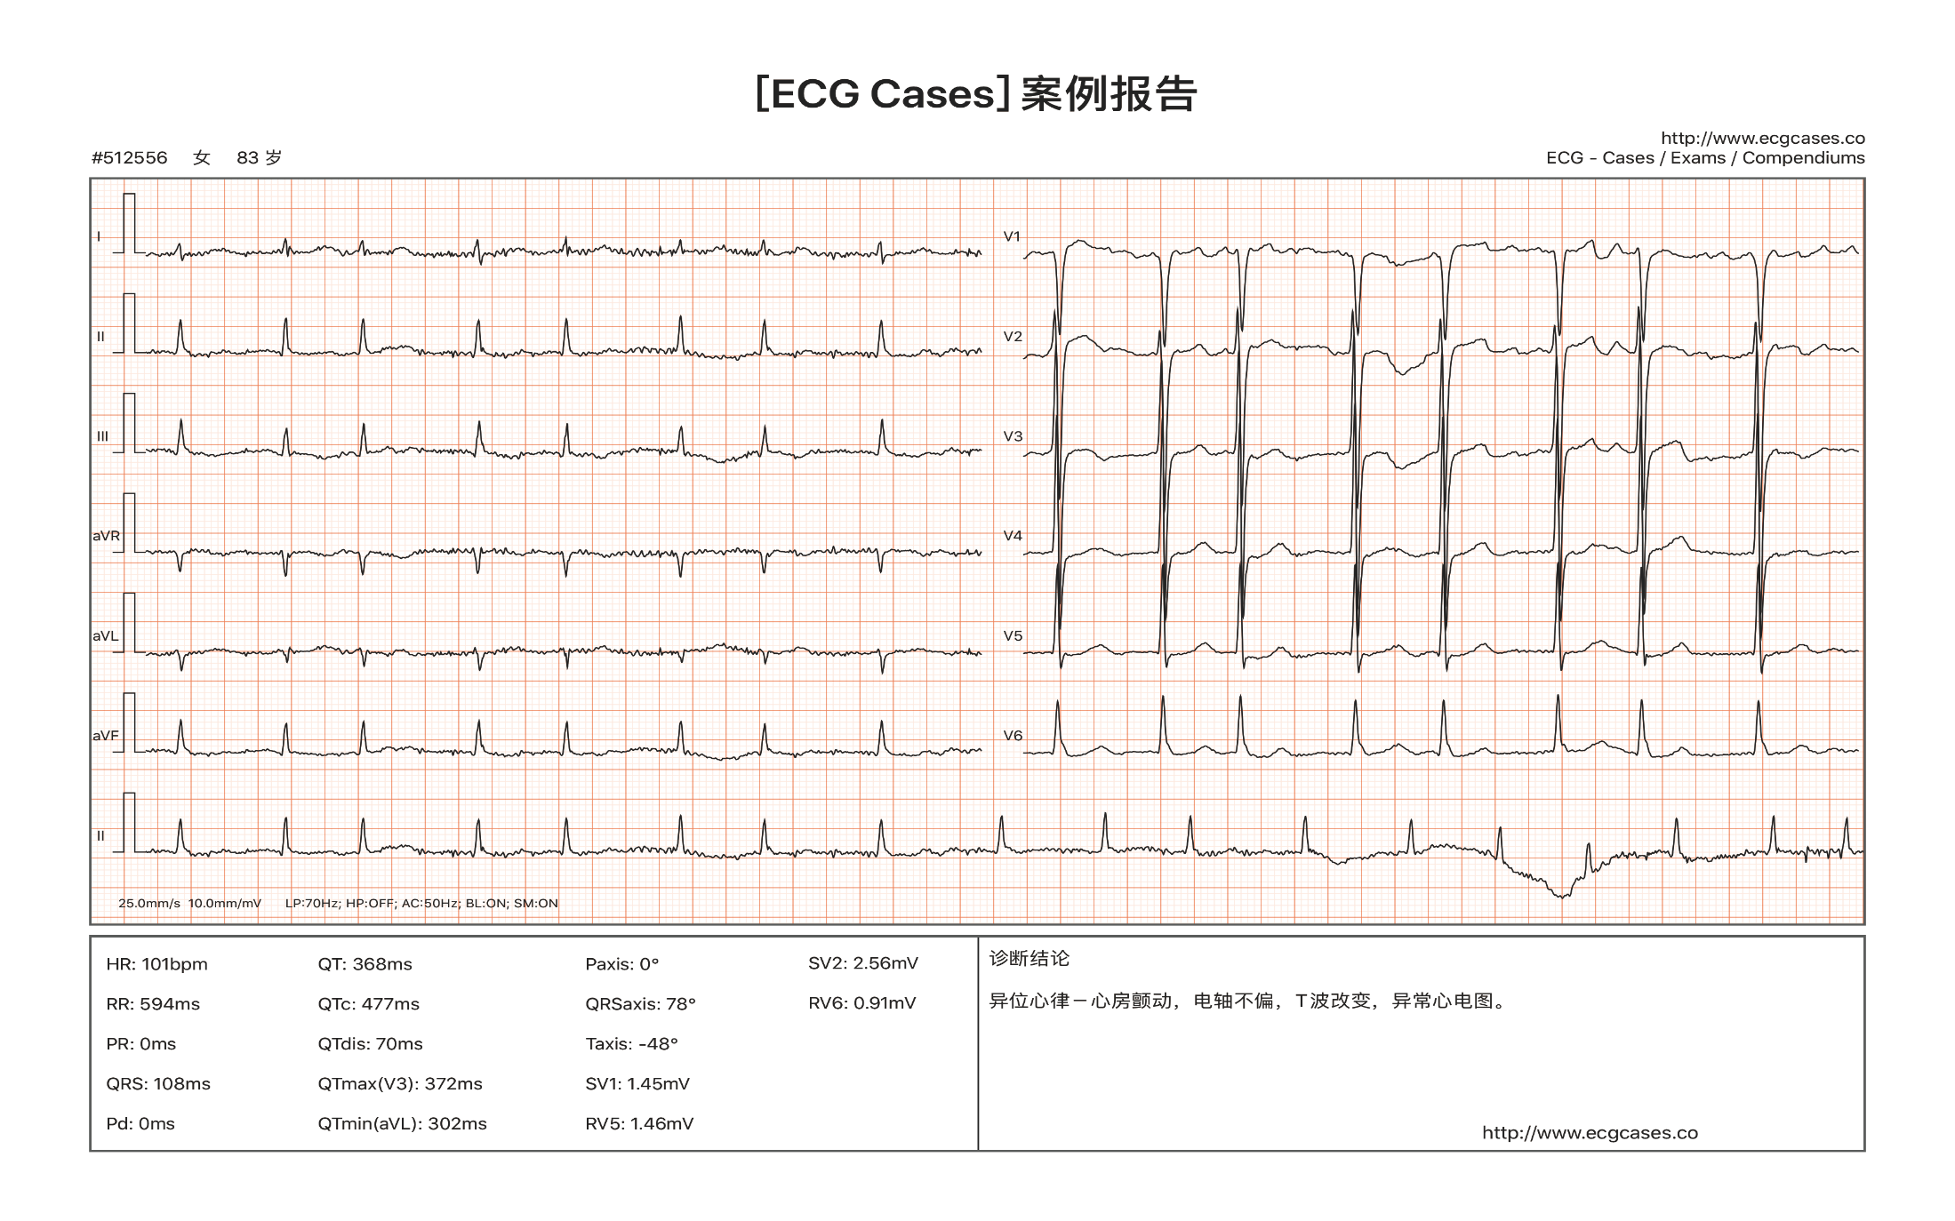
二、心房颤动

Slide 50

三、房室传导阻滞
PR间期反应从心房到心室的传导，包括心房除极及随后激动通过房室结、房室束、左右束支机其末梢的浦肯野纤维，使心室除极之间的过程。正常的PR间期应介于0.12-0.20s之间。一度房室传导阻滞（I-atrioventricular block，I-AVB）定义为PR间期延长（静息心律时>200ms）

Slide 51
三、房室传导阻滞
三度房室传导阻滞才是真正意义上的“阻滞”既心房和心室电活动传导通道完全阻断，形成所谓的“房室分离”典型特征为心电图上心房和心室都具有自主节律，但相互之间没有关联（P-P间期及R-R间期规则，但PR间期没有规律）。

Slide 52
四、束支传导阻滞
房室束向下分出左右束支，和房室传导阻滞类似，左右束支传导也会出现问题。按阻滞的束支可分为左束支传导阻滞阻滞和右术支传导阻滞。程度上可分为完全或不完全。完整的表述应为：完全左束支传导阻滞阻滞（complete left bundle branch block,CLBBB）或不完全右束支传导阻滞（ incomplete right bundle branch block,ICRBBB) 。可以根据心电向量的概念来理解某一束支发生传导阻滞时的心电图特征

Slide 53
四、束支传导阻滞
美国心脏协会提出的LBBB标准为：1.成人QRS波时限大于120ms 2.导联I aVL V5-V6导联出现宽大畸形的QRS波。导联I V5-V6 Q波消失，但导联aVL可能存在狭窄q波。3.T波通常与主波相反 4.电轴方向会发生改变。

Slide 54

四、束支传导阻滞

Slide 55
四、束支传导阻滞
美国心脏协会提出的RBBB标准为：1.成人QRS波时限大于120ms 2.导联V1，V2出现rsr’ rsR’ rSR波，既“M波”2.导联I 和V6导联的S波大于R波，或大于40ms.3. V5和V6导联R波达峰时间正常，但V1导联R’波达峰时间大于50ms。3.右胸导联T波倒置，左胸导联T波直立。

Slide 56

四、束支传导阻滞

Slide 57
五、期前收缩
期前收缩曾称早搏，是指异位起搏点发出的过早的冲动引起的心脏搏动。按起源部位可以分为窦性期前收缩，房性期前收缩（Premature atrial complex, PAC),交界性期前收缩，室型期前收缩（Premature ventricular complex, PVC)。

Slide 58

五、期前收缩
房性期前收缩的心电图特点如下：1.在心动周期中相对较前的位置出现P波，该P波形态与电轴均与窦性P波不同，存在多样性。且PR间期可能也与窦性P-R间期不同。2.QRS波群同样存在多样性，有可能时正常的，也有可能时宽大畸形的（室内差传），甚至早搏P波后无QRS波群（房室传导系统或心室肌处于不应期）。

Slide 59

五、期前收缩
室性期前收缩的心电图特点如下：1.存在宽大畸形的QRS波（时限大于120ms) 2.T波与QRS波群主波方向相反。 3.均为完全代偿间歇（房室结逆性传导阻滞）。

Slide 60
六、ST-T变化
ST段发生生在心室除极结束后复极开始钱。此时心电活动静止。QRS波末端与ST段开始的焦点成为J点。ST段通常处于等电位线（T-P段）影响ST段波形的原因很多，机制十分复杂。包括生理状态（进食）电解质紊乱、药物（地高辛）疾病：心肌炎 心肌缺血等。ST段抬高的标准：V2-V3导联男性J点抬高>0.2mV，女性抬高>0.15mV.在其他导联上不论男女性抬程度大于0.1mV. ST段压低的标准：除III导联ST段可压低0.1mV意外，其他导联ST段压低不应大于0.05mV.

Slide 61

六、ST-T变化

Slide 62

六、ST-T变化

Slide 63
谢谢大家！
2
0
1
8

Slide 64

一、心血管系统背景知识

